Slide 1
Сон в летнюю ночь
Quiz «Узнайте героя по цитате"

Slide 2
«Что? Кукла я? Ах, вот твоя игра!
Так ты наш рост сравнила перед ним
И похвалялась вышиной своей,
Своей фигурой, длинною фигурой...»

Slide 3
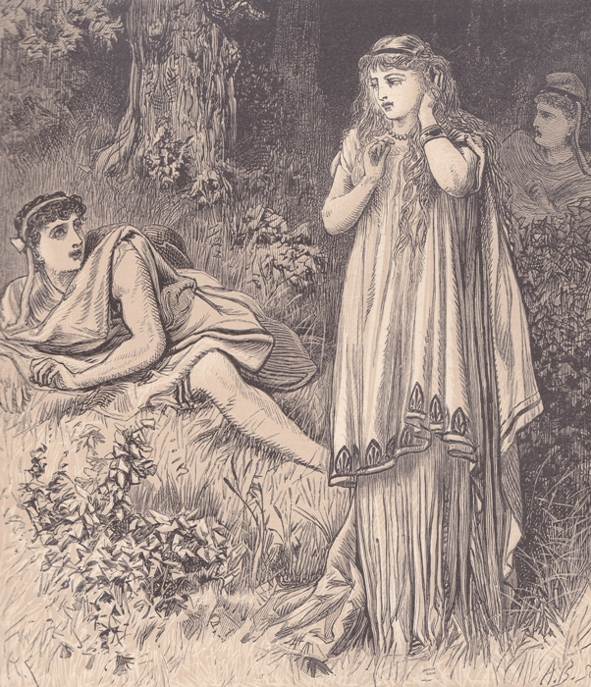
Елена
АКТ III,
СЦЕНА 2
Деметрий и Елена

Slide 4
«У всех влюблённых, как у сумасшедших,
Кипят мозги: воображенье их
Всегда сильней холодного рассудка.»

Slide 5
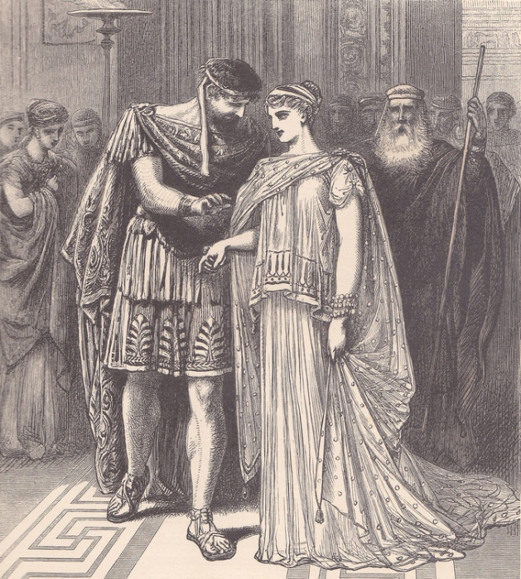
Тезей
АКТ V,
СЦЕНА 1
Тезей и Ипполита

Slide 6
«Во мне ты оскорбил всех женщин.
Нам не пристало за любовь сражаться:
Нас молят, ваше дело - умолять.
Я не отстану. Ад бывает раем, Коль от руки любимой умираем.»

Slide 7
Елена
AKT II,
СЦЕНА 1

Slide 8
«Любовь способна низкое прощать
И в доблести пороки превращать
И не глазами - сердцем выбирает:
За то её слепой изображают.»

Slide 9
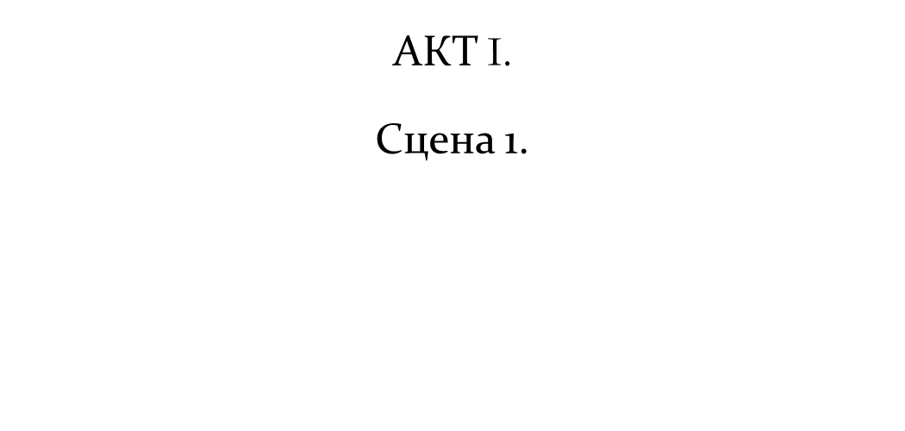
елена

Slide 10
«Увы! Я никогда ещё не слышал
И не читал - в истории ли, в сказке ль,
- Чтоб гладким был путь истинной любви.»

Slide 11
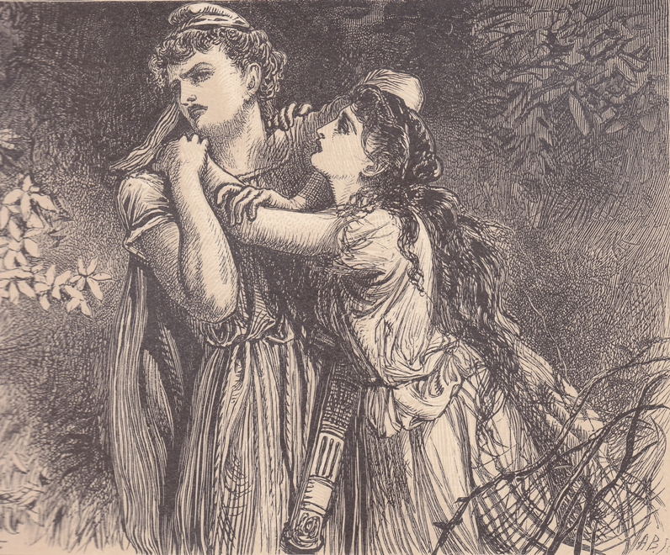
Лизандр
AKT I,
СЦЕНА 1
Лизандр и Гермия

Slide 12
«И вот - любовь! Чем хороша она, Когда из рая сделать ад вольна?»

Slide 13
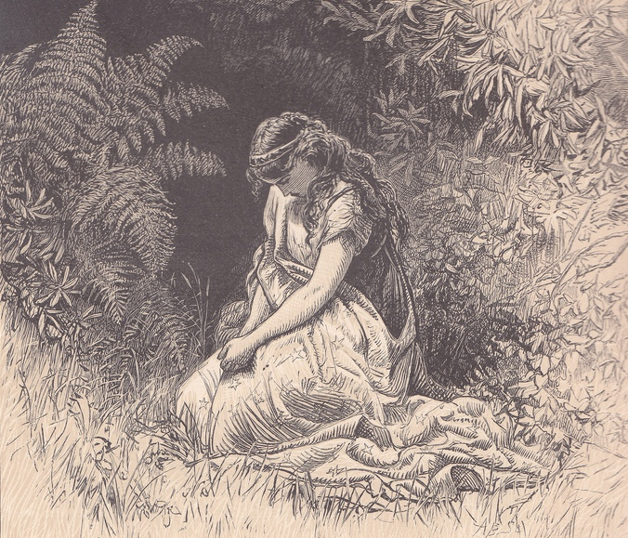
Гермия
Акт I,
Сцена 1

Slide 14
«Чем меньше слов, тем больше будет чувства.»

Slide 15
тезей
АКТ V,
СЦЕНА 1

Slide 16
«Будь красота прилипчивый недуг, -
Я б заразилась у тебя, мой друг!»

Slide 17
Елена

Slide 18
«Счастливей роза, ставшая духами,
Чем та, что на нетронутом кусте
Живет и гибнет в святости пустынной.»

Slide 19
тезей
АКТ I,
Сцена 1

Slide 20
Выполнила:
студентка 201 гр.
Н. Адамова
Благовещенск,
2016 г.

